Slide 1
Systemy Big Data do składowania i przetwarzania
Dlaczego decyzje rozproszonego projektu stają się założeniami analitycznymi
Notes:
W poprzednim wykładzie skupiliśmy się na eksploracji: zmiennych, strukturze czasu, brakach danych, dryfie oraz na tym, jak dowody potrafią wprowadzać w błąd. Ten wykład robi kolejny krok: jak przechowywać i przetwarzać te dowody, gdy zbiór danych jest zbyt duży albo zbyt „operacyjny”, by dało się go sensownie obsłużyć w przepływie na jednej maszynie.
Kluczowa myśl jest taka, że „Big Data” to nie tylko wolumen. To także inny model awarii, inne ograniczenia wydajności i inne rozumienie poprawności. W skali metryki dziedziczą semantykę systemu: jak obsługiwane są duplikaty, jak traktowane są zdarzenia spóźnione, co znaczy „świeże” oraz jakie gwarancje spójności są w ogóle realistyczne. Jeśli potrafisz nazwać te semantyki, potrafisz odpowiedzialnie interpretować wyniki i projektować potoki, które pozostają stabilne wraz ze wzrostem.

Slide 2
Kiedy architektura staje się częścią metody
System decyduje, które obliczenia są tanie, wolne albo kruche
Układ składowania kontroluje szybkość skanów, koszt joinów i lokalność.
Model przetwarzania kontroluje odporność na awarie i koszt rekalkulacji.
Semantyka czasu kontroluje okna, rewizje i stabilność metryk.
Semantyka spójności kontroluje, czy „to samo zapytanie” jest stabilne.
Notes:
W małej skali infrastruktura bywa niewidoczna: uruchamiasz zapytanie, dostajesz odpowiedź i traktujesz ją jako ostateczną. W Big Data ta prostota pęka. Join potrafi stać się sieciowym shuffle. Licznik potrafi zmienić się po deduplikacji. Wczorajsza metryka potrafi zostać zrewidowana, gdy dotrą spóźnione zdarzenia. Dashboard potrafi pokazać liczbę „poprawną na teraz”, a nie „poprawną na zawsze”.
Dlatego ten wykład traktuje architekturę jako warstwę metodologiczną. Celem nie jest zapamiętywanie stosów vendorów. Celem jest zrozumienie, które decyzje projektowe kształtują wiarygodność analityczną: partycjonowanie, replikacja, niezmienność, ponowne uruchamianie, okienkowanie i granice rozproszonej koordynacji.

Slide 3
System rozproszony (kontekst analityki)
System, w którym składowanie i obliczenia są rozłożone na wiele maszyn, a poprawność musi się utrzymać mimo częściowych awarii i ograniczeń sieci.
Notes:
System rozproszony to nie jest „jeden komputer, tylko większy”. To system, w którym sieć jest realnym ograniczeniem, a częściowe awarie są normalne. Niektóre maszyny będą wolne, dyski będą padać, łącza będą przeciążone, a część zdarzeń będzie docierać z opóźnieniem. Platforma ma mimo to dostarczać użyteczne wyniki.
Dla analityki najważniejsza zmiana polega na tym, że wydajność i poprawność zależą od tego, jak dane są partycjonowane i jak koordynowane są operacje. Wiele „problemów data science” staje się „problemami systemowymi”, bo platforma decyduje, które obliczenia są w praktyce wykonalne w skali, a które wymagają przeprojektowania.

Slide 4
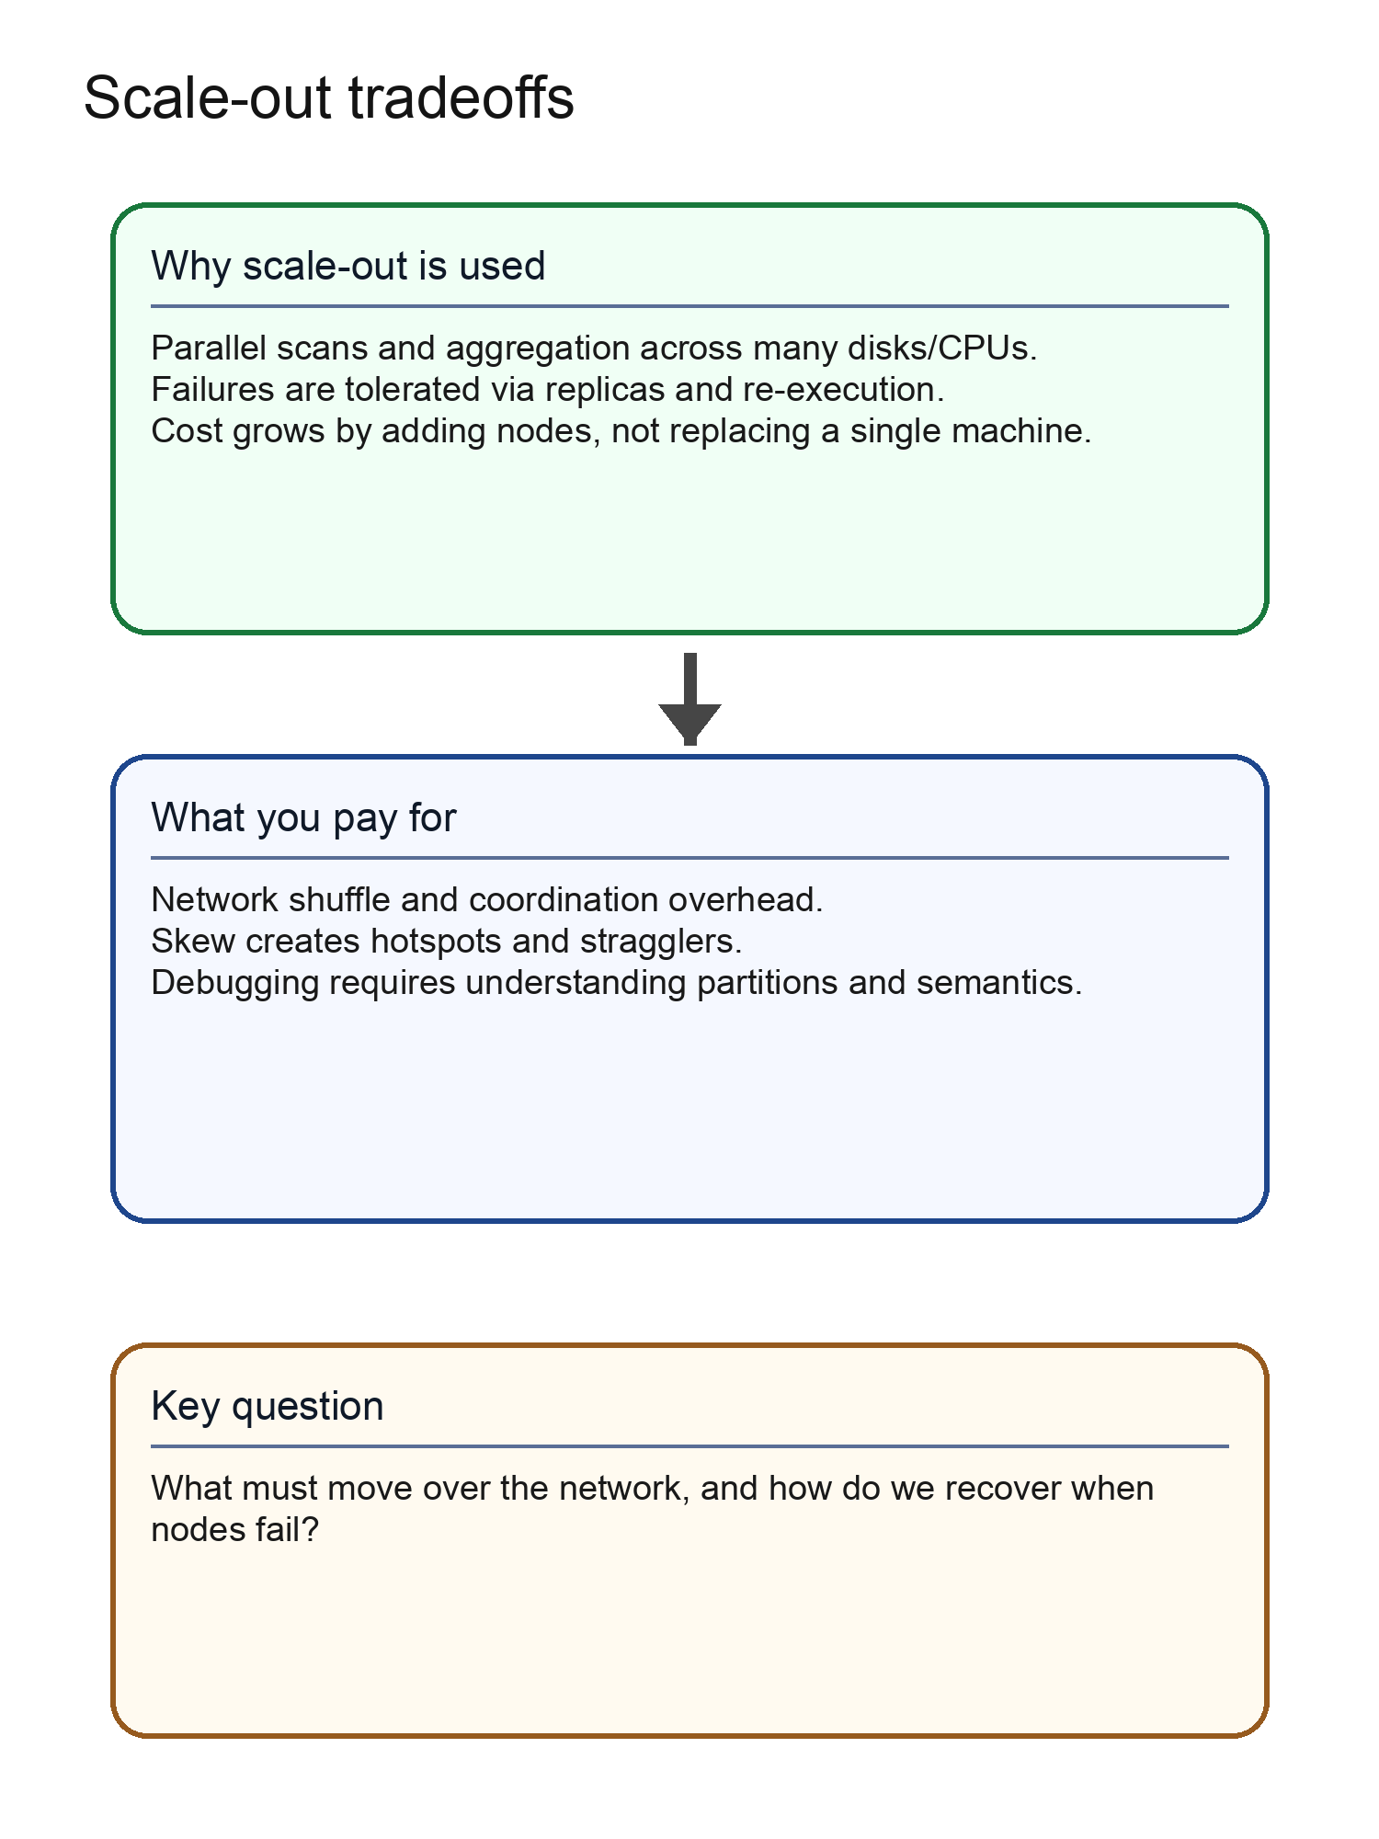
Dlaczego scale-out wygrywa (i ile kosztuje)
Rośnie pojemność, ale koordynacja i awarie stają się pierwszoplanowe
Scale-up trafia na limity przepustowości dysku, RAM i ryzyka awarii.
Scale-out umożliwia równoległe skany i równoległą agregację.
Sieć i shuffle stają się dominującym kosztem.
Zamieniasz prostotę na przepustowość i „przeżywalność”.
Notes:
Scale-out jest domyślną strategią Big Data, bo zwiększa całkowitą przepustowość: wiele dysków i wiele CPU skanuje równolegle. Ale zmusza do uwzględnienia dwóch rzeczy, które pojedyncza maszyna ukrywa: koordynacji oraz zachowania ogona. Koordynacja to narzut utrzymania komponentów na tyle spójnych, by były użyteczne. Zachowanie ogona to fakt, że najwolniejsze zadanie często determinuje całkowity czas działania.
Praktyczna lekcja jest taka: algorytm musi być zaprojektowany pod ruch danych. Jeśli przerzuca ogromne dane pośrednie, scale-out staje się kosztowny. Jeśli wykonuje pracę lokalną i komunikuje zwarte podsumowania, scale-out staje się bardzo skuteczny.

Slide 5
W skali zmieniają się wąskie gardła
Bajty dominują arytmetykę
I/O dysku i transfer sieciowy dominują w wielu workloadach analitycznych.
Szerokie shuffe są droższe niż lokalne skany.
Układ danych bywa ważniejszy niż złożoność modelu.
Wolne zadanie w ogonie potrafi opóźnić cały job.
Notes:
Wiele obliczeń analitycznych nie jest ciężkich matematycznie. Dominują zliczenia, grupowania, joiny, filtrowanie i prosta inżynieria cech. Klaster spędza więc znaczną część czasu na czytaniu danych, sortowaniu i przenoszeniu ich między maszynami. Dlatego planowanie zapytań, partycjonowanie i formaty plików mają w praktyce tak duże znaczenie.
Pomocna dyscyplina: oznaczaj każdy krok jako lokalny albo sieciowy. Jeśli krok jest sieciowy, zapytaj jak go zmniejszyć: pre-agregacja, lepsze partycjonowanie albo inny model danych, który unika joina w czasie zapytania.

Slide 6
Lokalność danych
Planowanie uruchomienia obliczeń tam, gdzie znajdują się potrzebne dane, aby unikać zbędnych transferów sieciowych.
Notes:
Lokalność to zasada wydajności i niezawodności. Jeśli zadania czytają z lokalnych dysków, sieć jest mniej używana, a joby stają się bardziej przewidywalne. Lokalność zmniejsza też interferencję między jobami, bo mniej zadań walczy o te same łącza sieciowe.
Lokalność jest możliwa tylko wtedy, gdy storage jest rozproszony i zreplikowany. Replikacja daje schedulerowi wybór: może umieścić zadanie na dowolnym węźle, który ma replikę. Dlatego replikacja nie jest tylko mechanizmem odporności na awarie; jest też mechanizmem lokalności.

Slide 7
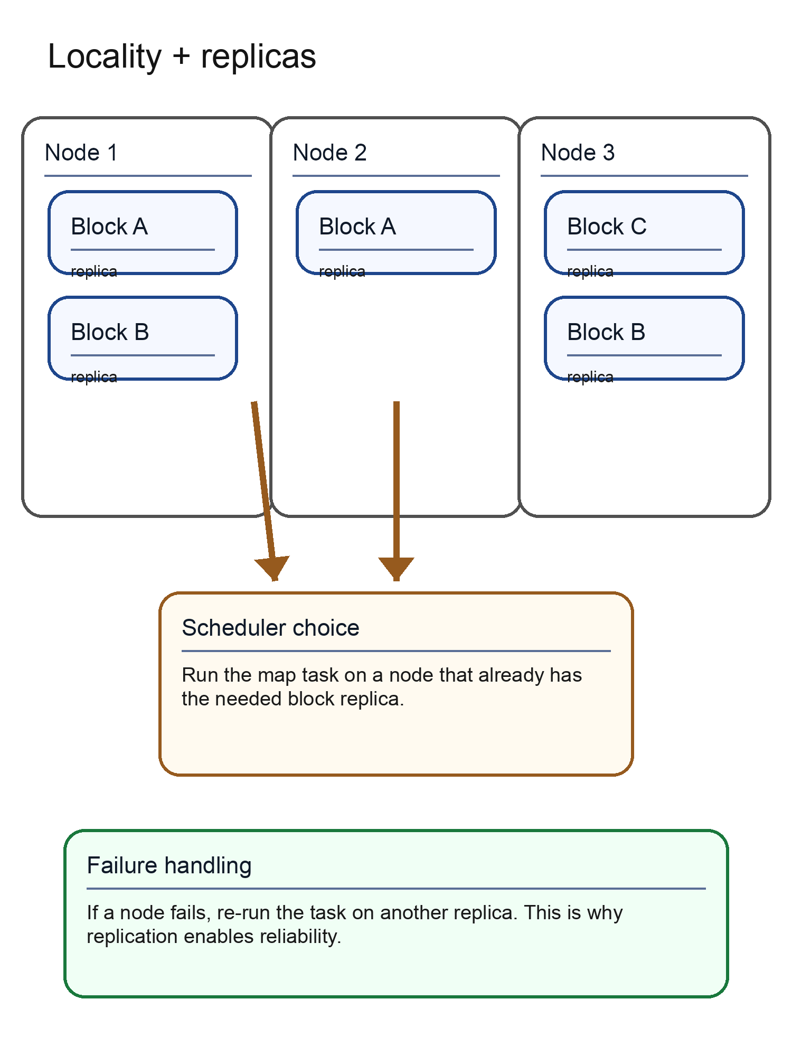
Lokalność na jednym rysunku
Replikacja umożliwia i planowanie, i odtwarzanie po awarii
Pliki są dzielone na bloki przechowywane na wielu węzłach.
Każdy blok ma wiele replik.
Schedulery umieszczają zadania na węzłach, które mają repliki.
Awarie obsługuje się przez ponowne uruchomienie zadań gdzie indziej.
Notes:
Ten diagram kompresuje „logikę działania” Big Data. Dane są dzielone i replikowane. Scheduler stara się uruchamiać obliczenia tam, gdzie bloki już istnieją. Tylko mniejsze wyniki pośrednie powinny przemieszczać się szeroko.
Gdy węzeł ulega awarii, system nie panikuje. Przypisuje pracę do innej lokalizacji repliki i kontynuuje. To filozofia projektowa wielu systemów batch: traktuj awarie jako oczekiwane i odzyskuj działanie przez re-execution zamiast próbować zachować złożony rozproszony stan.

Slide 8
Przetwarzanie batch
• Wysoka przepustowość na zapisanej historii
• Korekty przez rekalkulację
• Dobre do treningu i raportowania
• Latencja w minutach/godzinach
Przetwarzanie strumieniowe
• Ciągłe przetwarzanie zdarzeń
• Okna i spóźnienia mają znaczenie
• Dobre do monitoringu i reakcji
• Latencja w sekundach
Notes:
Batch i streaming nie są konkurującymi ideologiami. To odpowiedzi na różne wymagania czasowe. Batch jest narzędziem poprawności dla pełnych okien oraz ciężkich transformacji. Streaming jest narzędziem terminowości i reakcji operacyjnej.
Niebezpieczeństwo nie polega na użyciu jednego lub drugiego. Niebezpieczeństwo polega na interpretowaniu wyników pod błędnym założeniem. Jeśli potraktujesz licznik strumieniowy jako ostateczną prawdę, spóźnienia i deduplikacja będą wyglądały jak niewyjaśnione zmiany zachowania. Jeśli potraktujesz wyniki batch jako sygnały w czasie rzeczywistym, zareagujesz zbyt wolno na awarie i anomalie.

Slide 9
MapReduce jako model obliczeniowy
Klucze, grupowanie, shuffle i odporność na awarie
Notes:
MapReduce jest historycznie ważny i nadal użyteczny koncepcyjnie. Nawet gdy nowoczesne systemy oferują bogatsze API, model MapReduce uczy, jak zbudowane są joby Big Data: lokalne przetwarzanie na partycjach, globalne grupowanie po kluczu oraz odporność na awarie przez ponowne uruchamianie.
Używamy MapReduce nie z nostalgii, lecz jako soczewki. Wyjaśnia, co jest drogie (shuffle), co jest skalowalne (mapy data-parallel) i co się psuje w skali (skośne rozkłady kluczy, duże joiny, wielokrotne przebiegi). Gdy rozumiesz tę soczewkę, potrafisz rozumować o Sparku, rozproszonych silnikach SQL i wielu projektach potoków bez uzależnienia od jednego narzędzia.

Slide 10
Map
Lokalna transformacja rekordów wejściowych do pośrednich par klucz–wartość.
Notes:
Etap map czyta partycje wejściowe i wykonuje lokalną pracę: parsuje, filtruje, normalizuje i emituje pary pośrednie. Ponieważ każdy rekord może być przetwarzany niezależnie, map jest naturalnie równoległy.
W analityce map często wykonuje „czyszczenie zachowujące znaczenie”: parsowanie znaczników czasu, standaryzację kodów kategorii, walidację identyfikatorów i odrzucanie uszkodzonych rekordów. Kluczowa obserwacja: błędy są tańsze do usunięcia wcześnie. Złe rekordy, które przejdą map, stają się później drogim szumem, szczególnie gdy rozdmuchują rozmiar shuffle.

Slide 11
Reduce
Agregacja wszystkich wartości skojarzonych z tym samym kluczem do wyniku wyjściowego.
Notes:
Reduce to krok grupowania. Po pogrupowaniu par pośrednich według klucza reduktor widzi wszystkie wartości dla danego klucza i oblicza wynik: sumę, liczbę, top-k, parametry modelu lub inną agregację.
Reduce to też miejsce, gdzie definicje twardnieją. Reduktor ucieleśnia to, „co liczy się jako ten sam byt”. Jeśli definicja klucza jest zła, reducer jest zły. Dlatego projekt klucza nie jest zadaniem strojenia; to zadanie semantyczne. W wielu potokach Big Data projekt klucza to ukryte miejsce, w którym definicje biznesowe stają się matematyką.

Slide 12
Shuffle
Sieciochłonne grupowanie danych pośrednich po kluczu i kierowanie ich do reduktorów.
Notes:
Shuffle to moment, w którym obliczenia rozproszone stają się komunikacją. Jeśli wynik pośredni jest duży, shuffle dominuje czas działania. Jeśli klucze mają skośny rozkład, shuffle tworzy hotspots. Jeśli sieć jest przeciążona, shuffle zwiększa latencję ogonową.
Gdy oceniasz potok, zlokalizuj shuffle. Zapytaj, co jest przenoszone i dlaczego. Potem zapytaj, czy da się przenieść mniej: wyemitować mniej par, łączyć lokalnie, zmienić klucz albo przebudować potok na kilka etapów, gdzie każdy etap komunikuje tylko to, co konieczne.

Slide 13
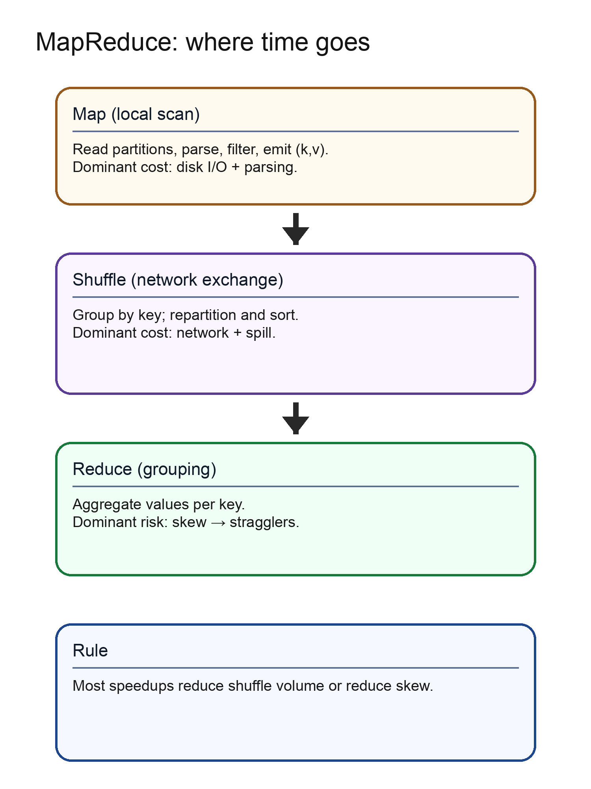
Jeden job, trzy koszty
Map jest I/O‑chłonny, shuffle jest sieciochłonny, reduce jest „grupowaniem”
Map: skan bloków wejściowych i emisja par.
Shuffle: sortowanie/partycjonowanie i wymiana po kluczu.
Reduce: agregacja i zapis wyników.
Większość „przyspieszeń” zmniejsza shuffle albo naprawia skośność.
Notes:
Jeśli job jest wolny, jeden z tych etapów dominuje. Jeśli job wielokrotnie czyta ogromne dane, dominuje map. Jeśli job wymienia ogromne dane pośrednie, dominuje shuffle. Jeśli kilka kluczy dominuje, dominuje reduce z powodu stragglerów.
Gdy zidentyfikujesz dominujący koszt, wiesz, jaki typ poprawki ma sens. Dodanie CPU rzadko pomaga jobowi ograniczonemu shuffle. Dodanie węzłów może pomóc map, ale może też pogorszyć kontencję shuffle, jeśli wynik pośredni rośnie proporcjonalnie.

Slide 14
Combiner: lokalna pre‑agregacja
Zmniejsz dane pośrednie zanim trafią do sieci
Działa, gdy agregacja jest łączna i przemienna (count, sum, min, max).
Działa blisko mappera na lokalnych partycjach.
Zmniejsza wolumen shuffle i „spill” na dysk.
Musi zachować poprawność przy częściowej agregacji.
Notes:
Combiner to zdyscyplinowany trik: zrób jak najwięcej agregacji zanim dane opuszczą węzeł. Jeśli słowo pojawia się 10 000 razy w jednej partycji mappera, emitowanie 10 000 par jest marnotrawstwem, skoro można wyemitować jedną parę z liczbą 10 000.
Subtelność polega na poprawności. Niektóre operacje nie mogą być częściowo agregowane bez przenoszenia dodatkowego stanu. Średnie wymagają sumy i liczności, a nie „średniej ze średnich”. Wiele „bugów” Big Data to w praktyce nadużycie combinerów: wynik wygląda wiarygodnie, ale jest matematycznie błędny.

Slide 15
Skośność jest wrogiem równoległości
Rozkłady ciężkoogonowe kluczy tworzą hotspots
Kilka kluczy może przejąć duży ułamek wszystkich rekordów.
Jeden reducer staje się wąskim gardłem (zadanie ogonowe).
Skośność pojawia się u użytkowników, produktów, lokalizacji i słów.
Mitygacja: przebudowa klucza, salting, pre‑agregacja, redukcja dwuetapowa.
Notes:
W Big Data rozkłady są często ciężkoogonowe. Niewielka liczba użytkowników generuje większość zdarzeń; niewielka liczba produktów generuje większość kliknięć; niewielka liczba lokalizacji generuje większość zamówień. Jeśli redukujesz po takich kluczach, tworzysz hotspots.
Mitygacja rzadko oznacza „dodaj węzły”. Mitygacja oznacza przebudowę. Czasem rozbijasz gorący klucz na wiele podkluczy (salting) i agregujesz w dwóch krokach. Czasem liczysz osobne potoki dla head i tail. Najważniejsze jest to, by widzieć skośność wcześnie i traktować ją jako normalną, a nie wyjątkową.

Slide 16
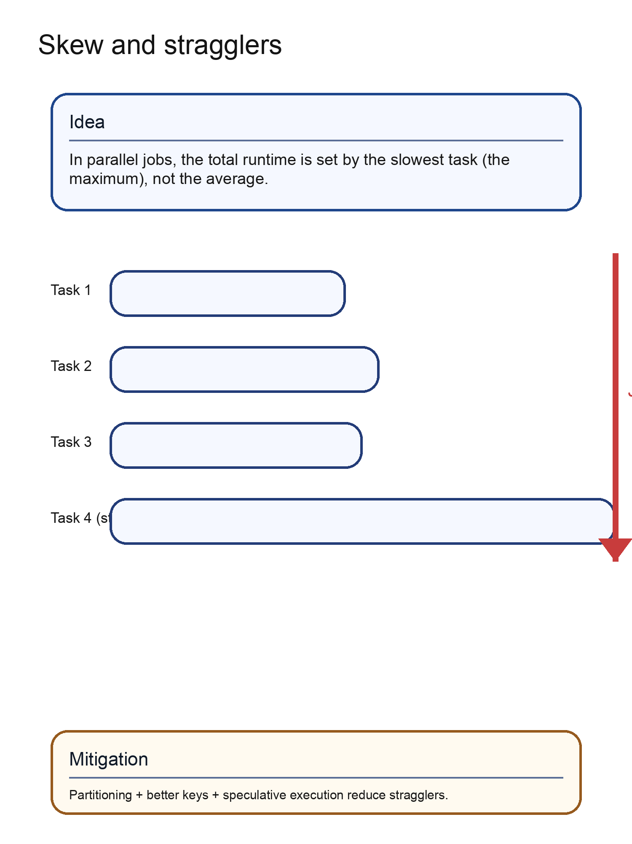
Stragglery i latencja ogonowa
Job kończy się, gdy kończy się najwolniejsze zadanie
Wolny dysk, wolny węzeł lub skośny klucz tworzy wolne zadanie.
Czas całkowity wyznacza maksimum czasu zadania.
Spekulatywne wykonanie może dublować wyjątkowo wolne zadania.
Dobre partycjonowanie zmniejsza ryzyko ogona.
Notes:
W jobie rozproszonym średnie są zwodnicze. Liczy się najwolniejsze zadanie. Jeden reducer z gorącym kluczem może działać 10× dłużej. Jeden węzeł z degradującym dyskiem może być trwałym stragglerem. Kontencja sieciowa może nieprzewidywalnie spowalniać część zadań.
Systemy ograniczają to spekulatywnym wykonaniem i lepszym planowaniem, ale najlepsza mitygacja jest analityczna: naprawić skośność, wybrać zbalansowane partycje i unikać projektów, które kierują zbyt dużo pracy do jednego klucza. Dobrze zaprojektowany potok ma przewidywalne czasy zadań.

Slide 17
Joins to trudny przypadek
Bo wymagają współlokalizacji powiązanych rekordów
Join map-side: możliwy, gdy dane są już współpartycjonowane i posortowane.
Join reduce-side: ogólny, ale shuffle‑chłonny.
Join broadcast: możliwy, gdy jedna strona jest mała.
Zły wybór joina staje się burzą sieciową.
Notes:
Potoki analityczne potrzebują joinów: zdarzenia + użytkownicy, zakupy + produkty, sensory + lokalizacje. W systemach rozproszonych join oznacza doprowadzenie pasujących rekordów do wspólnego miejsca. Jeśli dane nie są już wyrównane, join wymusza shuffle.
Kluczowa idea jest taka, że wykonalność joina jest determinowana przez wcześniejsze decyzje o składowaniu i partycjonowaniu. Jeśli przechowujesz zbiory z kompatybilnymi kluczami partycji, join staje się lokalny. Jeśli przechowujesz je arbitralnie, zapłacisz później. To kolejne miejsce, gdzie projekt systemu staje się częścią metody analitycznej.

Slide 18
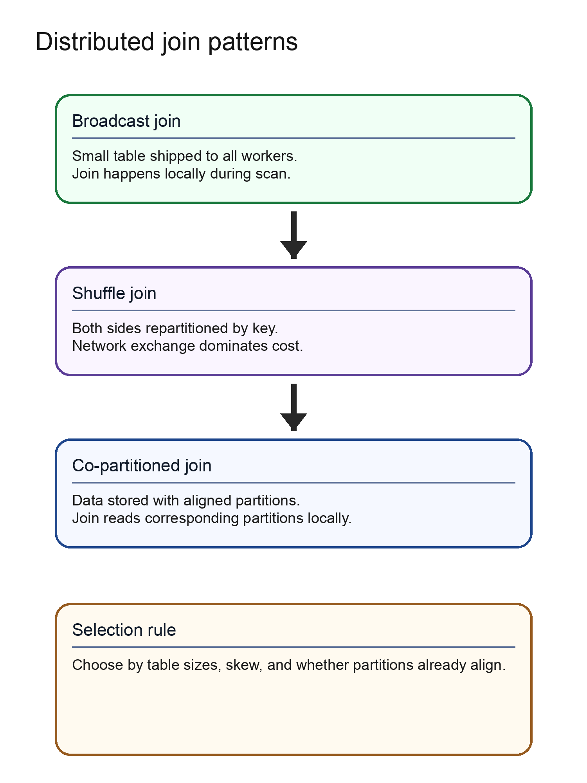
Trzy wzorce joina (intuicja)
Wybieraj według rozmiaru, partycjonowania i skośności
Broadcast: wyślij małą tabelę do wszystkich workerów.
Shuffle: prze-partycjonuj obie strony po kluczu joina.
Współpartycjonowany: czytaj dopasowane partycje lokalnie.
Notes:
Joins broadcast są szybkie, ale możliwe tylko wtedy, gdy jedna strona jest naprawdę mała i stabilna. Joins shuffle są elastyczne, ale mogą zdominować czas działania i koszt. Joins współpartycjonowane są idealne, ale wymagają planowania: dwa zbiory muszą mieć wspólny schemat partycji.
Dla przypadku churn profile użytkowników bywają na tyle małe, że można je broadcastować, ale logi zdarzeń już nie. Dla katalogów produktów join broadcast często działa. Dla dwóch dużych tabel faktów zwykle potrzebujesz albo starannego współpartycjonowania, albo joina shuffle z dobrą mitygacją skośności.

Slide 19
Odporność na awarie przez ponowne wykonanie
Dlaczego systemy batch lubią deterministyczne zadania
Wejścia i wyjścia są przechowywane trwale.
Stan pośredni traktuje się jako „zużywalny”.
Nieudane zadania uruchamia się ponownie na innym węźle.
Poprawność opiera się na deterministycznych obliczeniach.
Notes:
Klasyczny model odporności w batch jest pragmatyczny: nie próbuj zachować każdego stanu pośredniego pod awarią; zamiast tego przechowuj dane, a potem uruchom ponownie obliczenia, które zawiodły. To działa, gdy zadania są deterministyczne i pozbawione efektów ubocznych.
Ten projekt pasuje do analityki, bo potoki są naturalnie etapowane: surowe wejścia → wyprowadzone wyjścia. Jeśli etap się wywali, możesz go uruchomić ponownie. Ograniczenia pojawiają się, gdy zadania stają się stanowe albo gdy efekty uboczne mają znaczenie. To jeden z powodów, dla których systemy strumieniowe wymagają bardziej ostrożnego zarządzania stanem niż batch.

Slide 20
HDFS i rozproszone składowanie plików
Bloki, replikacja, przepustowość i styl „niezmiennych zbiorów danych”
Notes:
Rozproszone systemy plików leżą pod wieloma stosami Big Data, bo oferują prostą obietnicę: przechowuj duże pliki trwale i serwuj je z wysoką przepustowością. Są optymalizowane pod duże sekwencyjne odczyty i zapisy, co pasuje do dominującego wzorca w analityce batch: skanuj i transformuj.
Ta część pogłębia historię storage: co implikuje składowanie blokowe, dlaczego wybiera się replikację, dlaczego małe pliki są problemem i jak potoki oparte o pliki tworzą kulturę „zbiorów danych jako wersji” zamiast „jednej mutowalnej tabeli”. Ten styl wpływa nie tylko na wydajność, ale też na to, jak zespoły myślą o lineage i odtwarzalności.

Slide 21
Składowanie blokowe z replikacją
Dzielenie dużych plików na bloki przechowywane na wielu węzłach, z wieloma kopiami każdego bloku dla niezawodności.
Notes:
Plik staje się wieloma blokami. Bloki są rozproszone po węzłach. Replikacja zapewnia, że gdy węzeł lub dysk ulegnie awarii, dane pozostają dostępne. Replikacja tworzy też opcje umieszczenia: zadanie może zostać zaplanowane tam, gdzie istnieje dowolna replika.
Abstrakcja bloku zachęca do określonego workloadu: długich sekwencyjnych odczytów i zapisów. Nie jest idealna dla małych losowych aktualizacji. To nie wada; to świadoma optymalizacja pod przepustowość i niezawodność w klastrach commodity.

Slide 22
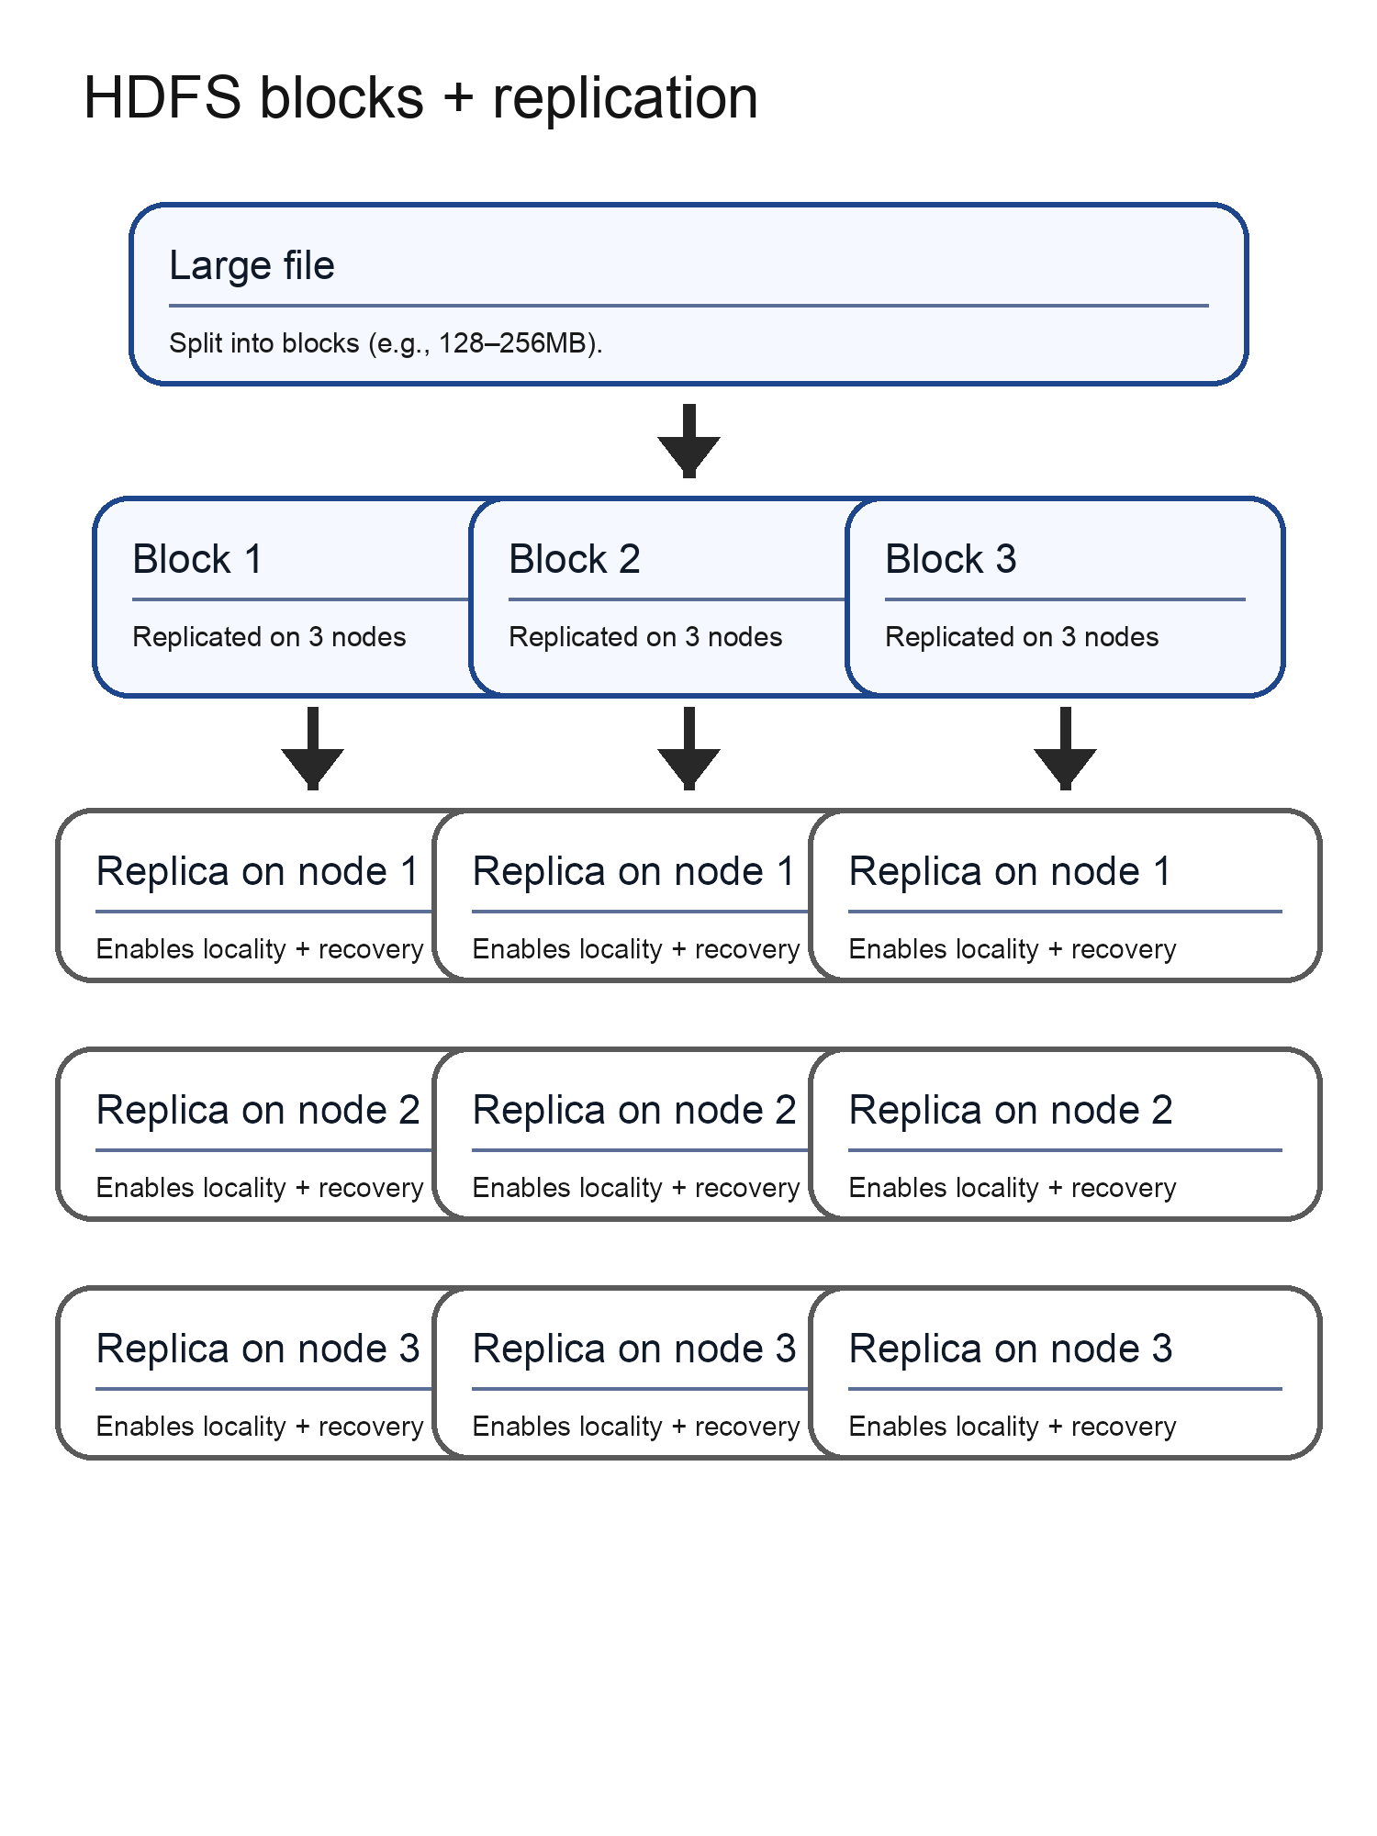
Jak duży plik „żyje” w klastrze
Bloki są rozproszone; redundancja utrzymuje dostępność
Plik jest dzielony na duże bloki.
Bloki są przechowywane na wielu węzłach.
Współczynnik replikacji utrzymuje dostępność pod awarią.
Równoległe odczyty przyspieszają skany.
Notes:
Dlaczego systemy plików mogą zasilać analitykę? Skan może być równoległy: wiele węzłów czyta swoje lokalne bloki w tym samym czasie. Przepustowość klastra staje się sumą wielu dysków, a nie jednego. To fundamentalna przewaga, która czyni Big Data wykonalnym.
To też wyjaśnia postawę wobec awarii: awaria węzła zmniejsza redundancję, a nie istnienie danych. System może później odtworzyć replikację. W międzyczasie joby mogą kontynuować, czytając inne repliki.

Slide 23
Przepustowość kontra latencja
Systemy plików są optymalizowane pod duże transfery
Świetne do sekwencyjnego czytania 100GB–10TB.
Zły wybór dla milionów bardzo małych plików.
Zły wybór dla częstych aktualizacji „w miejscu”.
Najlepiej używać jako archiwum i kręgosłup potoków.
Notes:
Rozproszony system plików jest jak autostrada dla ciężarówek, a nie ścieżka rowerowa dla drobnych żądań. Gdy prosisz o duży skan, działa znakomicie. Gdy przechowujesz miliony drobnych fragmentów, dominuje koszt metadanych. Gdy wymagasz szybkich małych aktualizacji, model blokowy działa przeciwko Tobie.
Dlatego stosy Big Data często łączą składowanie plików (dla danych surowych i pochodnych) z innymi magazynami dla wzorców niskiej latencji. To nie dublowanie; to specjalizacja.

Slide 24
Problem małych plików
Dlaczego „wiele drobnych wyników” potrafi zabić platformę
Każdy plik tworzy narzut metadanych i planowania zadań.
Drobne partycje zmniejszają efektywność skanów i zwiększają overhead.
Joby downstream spędzają czas na listowaniu/otwieraniu, nie na liczeniu.
Mitygacja: kompakcja, dobór wielkości partycji, dobór formatu plików.
Notes:
Typowy antywzorzec w potokach to generowanie ogromnej liczby małych plików: po jednym na partycję, po jednym na klucz, po jednym na minutę. Wydaje się to niewinne, ale przesuwa koszt na metadane i scheduler. Joby spędzają czas na otwieraniu plików zamiast na czytaniu znaczących bajtów.
Kompakcja to odpowiedź operacyjna: scal małe pliki do mniejszej liczby większych. Głębsza odpowiedź projektowa: dobierz granulację partycjonowania do workloadu. Partycjonowanie nie jest tylko semantyczne; to kontrakt wydajnościowy.

Slide 25
Niezmienne zbiory danych i lineage
Dlaczego potoki Big Data działają jak wersjonowana produkcja
Surowe wejścia są przechowywane i trzymane do replay.
Transformacje produkują nowe zbiory danych pochodne.
Backfille przepisują zbiory pochodne, nie surową prawdę.
Lineage jest konieczne do interpretacji i debugowania.
Notes:
Potoki oparte o pliki sprzyjają niezmienności. Trzymasz surowe logi jako trwałe źródło. Budujesz tabele pochodne do analizy. Jeśli znajdziesz błąd, robisz backfill: przeliczasz wyjścia pochodne z surowej prawdy, a potem zastępujesz wersję zbioru pochodnego.
To podejście jest silne, bo wspiera odtwarzalność. Ale tworzy obowiązek: zapisuj lineage. Bez lineage nie potrafisz interpretować różnic między wersjami. Nie potrafisz wyjaśnić, dlaczego metryka się zmieniła. Nie potrafisz ocenić, czy zmiana to realne zachowanie, czy korekta potoku.

Slide 26
NoSQL i składowanie w stylu BigTable
Gdy skany nie wystarczą: szybki dostęp po kluczu, rzadkość i zdenormalizowane widoki
Notes:
Systemy plików świetnie radzą sobie ze skanami i transformacjami batch. Ale wiele aplikacji i część workflowów analitycznych wymaga szybkich lookupów punktowych i przewidywalnych odczytów o niskiej latencji. Wtedy pojawiają się systemy NoSQL: nie jako ideologia „anty-relacyjna”, lecz jako odpowiedź projektowa na wzorce dostępu i ograniczenia dystrybucji.
Skupiamy się na magazynach szerokokolumnowych w stylu BigTable, bo są klarownym przykładem zasad projektowych: klucze wierszy definiują uporządkowanie i partycjonowanie, rodziny kolumn grupują dostęp, rzadkość jest normalna, a komórki wersjonowane czasem wspierają aktualizacje „zdarzeniowe”. Najważniejsza lekcja: projekt klucza to projekt schematu.

Slide 27
NoSQL (znaczenie praktyczne)
Rozproszone magazyny danych, które wymieniają część cech relacyjnych na skalowalność, elastyczne schematy lub workload‑specyficzne wzorce dostępu.
Notes:
NoSQL to szeroka etykieta. Niektóre systemy NoSQL zachowują się jak słowniki: klucz → wartość. Niektóre przechowują dokumenty. Niektóre przechowują szerokie rzadkie tabele. Niektóre przechowują grafy.
Wspólna motywacja jest taka, że rozproszenie pełnego modelu relacyjnego — ad hoc joinów, transakcji wielowierszowych i silnych globalnych ograniczeń — bywa drogie albo niemożliwe przy wysokich wymaganiach dostępności. Wiele projektów NoSQL wybiera ograniczenie operacji tak, aby dozwolone operacje skalowały się dobrze.

Slide 28
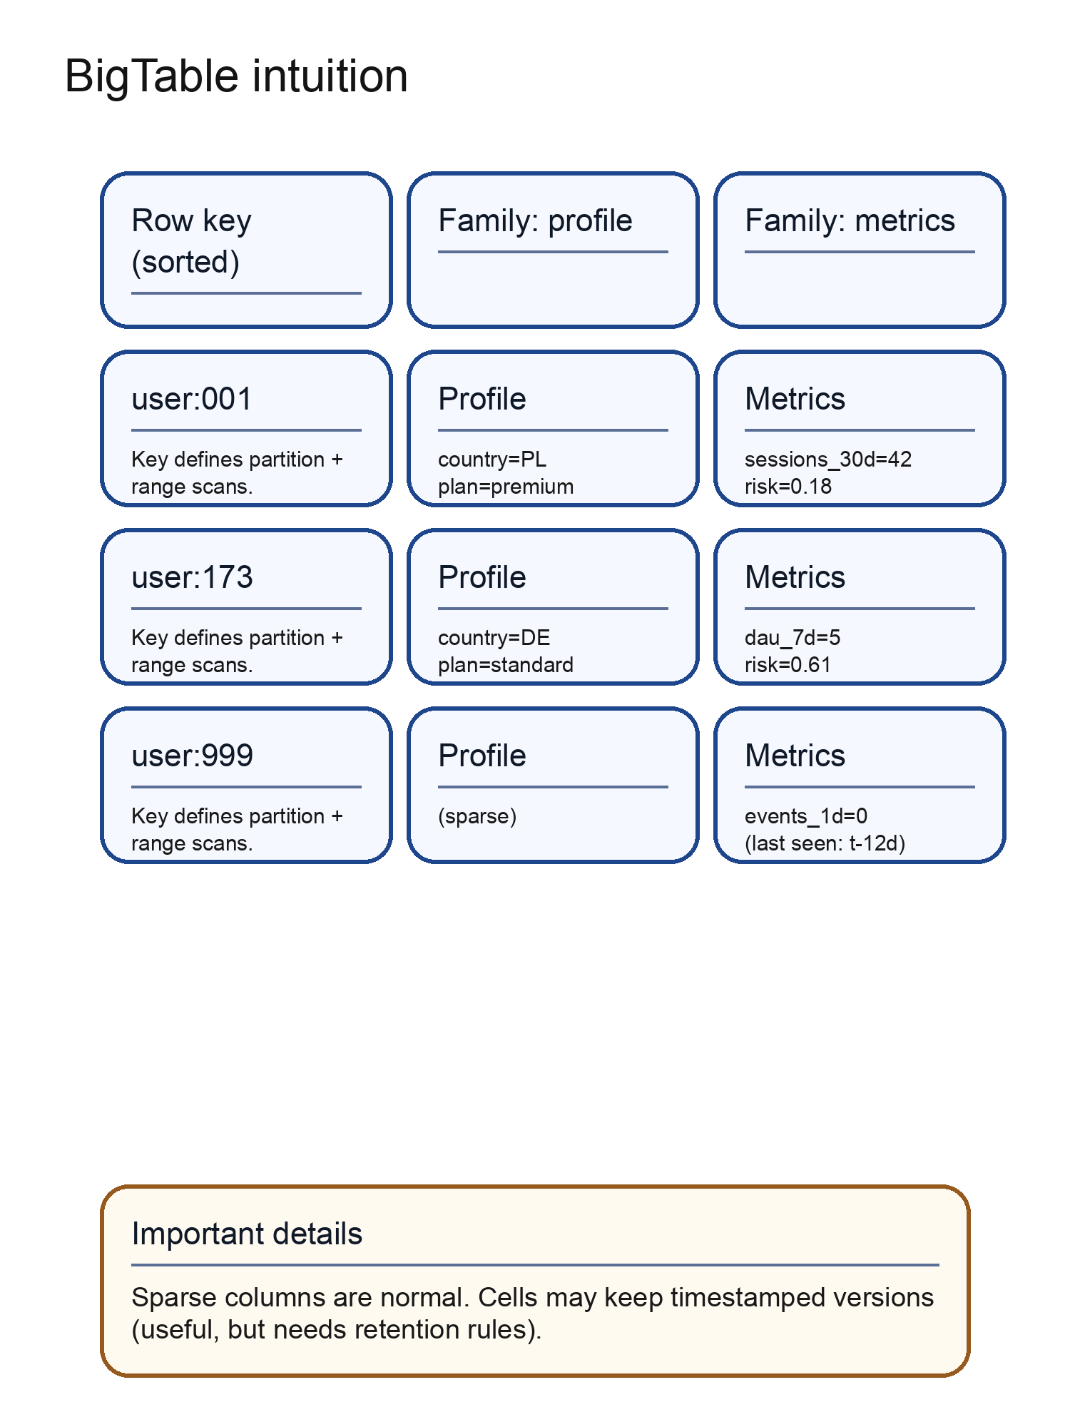
Intuicja BigTable
Posortowane wiersze, rodziny kolumn, rzadkie komórki, wersje
Klucz wiersza definiuje uporządkowanie i partycjonowanie.
Rodziny kolumn grupują pola czytane razem.
Rzadkie kolumny unikają ogromnych „pustych” struktur.
Wersje (znaczniki czasu) wspierają historię i aktualizacje zdarzeniowe.
Notes:
Najważniejsze zdanie brzmi: klucz wiersza jest podstawowym obiektem projektu. Decyduje o tym, jak dane są rozłożone i jakie skany zakresowe są tanie. Jeśli wybierzesz zły klucz, tworzysz hotspots i wolne skany.
Rodziny kolumn to drugi obiekt projektu. Decydują, które pola są przechowywane i czytane razem. To czyni wydajność przewidywalną przy stabilnych wzorcach zapytań, ale karze zapytania ad hoc. Dlatego magazyny szerokokolumnowe projektuje się wokół znanych wzorców dostępu.

Slide 29
Projekt klucza wiersza: co może pójść źle
Hotspots i nieczytelne wzorce dostępu
Klucze monotoniczne (znaczniki czasu) mogą koncentrować zapisy w jednym regionie.
Skośne klucze mogą przeciążyć jedną partycję.
Zbyt długie klucze złożone zwiększają koszt storage i CPU.
Zły klucz czyni skany zakresowe bezsensownymi.
Notes:
Jeśli zapisujesz wiersze w porządku czasu do jednej monotonicznie rosnącej przestrzeni kluczy, tworzysz gorący region: wszystkie zapisy idą w jedno miejsce. Jeśli wybierzesz klucz o silnej skośności (jeden użytkownik dominuje zdarzenia), tworzysz nierówne partycje. Jeśli „upchasz” wszystko do klucza, zwiększasz koszt porównań i narzut storage.
Remedium polega na projekcie pod dystrybucję: haszowanie prefiksu, bucketing albo wybór klucza, który rozprasza zapisy, zachowując jednocześnie potrzebne wzorce zapytań. To systemowy odpowiednik „projektowania cech”: decydujesz, jaka struktura istnieje fizycznie.

Slide 30
Relacyjny (klasyczny)
• Normalizacja zmniejsza redundancję
• Joins są centralne
• Silne ograniczenia i transakcje
• Elastyczne zapytania ad hoc
NoSQL (typowe)
• Widoki zdenormalizowane „pod zapytanie”
• Joins omijane lub prekomputowane
• Słabsze transakcje lub ograniczone
• Przewidywalny dostęp po kluczu / zakresie
Notes:
To porównanie dotyczy kompromisów, a nie wyższości. Systemy relacyjne akcentują integralność i elastyczność zapytań. Wiele systemów NoSQL akcentuje dostępność i przewidywalną wydajność po kluczu w warunkach dystrybucji.
Analityka żyje w obu światach. Możesz trzymać znormalizowaną prawdę w jednej warstwie, a jednocześnie utrzymywać zdenormalizowane tabele cech do szybkiego serwowania. Ryzyko metodologiczne to niespójność: jeśli widoki zdenormalizowane nie są poprawnie aktualizowane, metryki się rozjeżdżają, a modele uczą się na przestarzałych lub źle zdefiniowanych danych.

